Slide 1
ESİMER Danışma Kurulu Bilgilendirme Toplantısı
Aralık, 2019

Slide 2
Kuruluş Süreci
15.10.2018 tarih ve 30566 Sayılı Resmi Gazetede yayınlanan yönetmelik gereğince ESOGÜ Rektörlüğü bünyesinde faaliyetlerine başlamıştır.
Yönetim Kurulu
Prof. Dr. Veysel YILMAZ
Prof. Dr. Zeki YILDIZ
Prof. Dr. H. Kıvanç AKSOY
Doç. Dr. Arzu ALTIN YAVUZ
Dr. Öğr. Üyesi Hüseyin GÜRBÜZ
Dr. Öğr. Üyesi Serdar NESLİHANOĞLU
Dr. Öğr. Üyesi Y. Murat BULUT

Slide 3
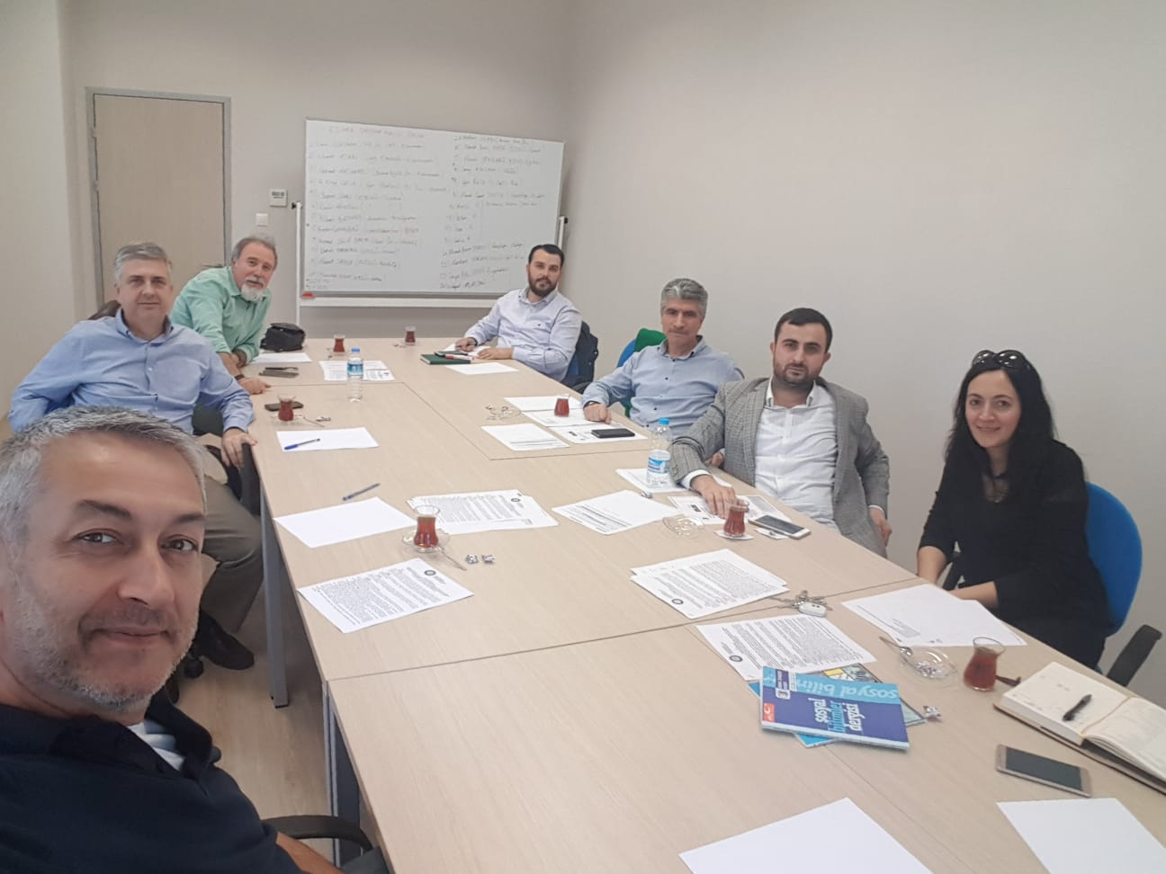
Kuruluş Süreci

Slide 4
Kuruluş Süreci
ESİMER’e ait logo tasarlandı.
ESİMER’in faaliyetlerine başlayabilmesi için gerekli olan Eğitim-Öğretim ve Döner Sermaye yönetmelikleri hazırlandı.
2019-2020-2021 yıllarına ait tahmini bütçeler hazırlanıp döner sermaye faaliyetleri başlatıldı.

Slide 5
Kuruluş Süreci
ESİMER bünyesinde uluslararası hakemli Nicel Bilimler Dergisi (NBD)’ nin kurulumu için gerekli başvurular yapıldı.
Dergide kullanılacak olan logo tasarımı yapıldı.

Slide 6
ESİMER’in Amacı
Uluslararası istatistik meslek değerleri ve ilkelerini doğrultusunda akademisyenlere, araştırmacılara, lisansüstü öğrencilere, yerli ve yabancı kurum ve kuruluşlara istatistiksel danışmanlık hizmeti vermek, araştırma ve uygulama projeleri tasarlamak, yürütmek, sonuçlandırmak ve raporlamak, istatistik ve ilgili konularda yayın yapmak, araştırmacılara istatistik ve ekonometri üzerine eğitim kursları vermek, istatistik ve anabilim dallarında lisans ve lisansüstü öğrencilere istatistiksel danışmanlık eğitimi vermek ve sertifika programları açmak, başka kişi ve kuruluşlardan istatistiksel danışmanlık hizmeti alınarak yaptırılmış istatistiksel araştırma sonuçlarını değerlendirerek bilimsel ve istatistiksel kalite belgesi vermek.

Slide 7
ESİMER’in Faaliyet Alanları
İstatistik, ekonometri ve eğitim ile doğrudan ve dolaylı olarak ilgili olan konular üzerinde, resmi ve özel, gerçek ve tüzel kişi, kurum ve kuruluşlara danışmanlık hizmeti vermek.
İstatistik, ekonometri ve eğitim ile ilgili konularda yayın çalışmaları yapmak.
İstatistik, ekonometri ve eğitim ile doğrudan ve dolaylı olarak ilgili konularda, resmi ve özel, gerçek ve tüzel kişi, kurum ve kuruluşların istekleri doğrultusunda proje çalışmalarını gerçekleştirmek, eğitim vermek ve sertifika programları açmak.

Slide 8
ESİMER’in Faaliyet Alanları
Başka kişi ve kuruluşlardan istatistiksel danışmanlık hizmeti alınarak yaptırılmış istatistiksel araştırma sonuçlarını değerlendirerek bilimsel ve istatistiksel kalite belgesi vermek.
İstatistik, ekonometri ve eğitim ile doğrudan ve dolaylı olarak ilgili konularda, resmi ve özel, gerçek ve tüzel kişi, kurum ve kuruluşların araştırma projelerini tasarlamak ve yürütmek.
Merkez bünyesinde gerçekleştirilecek olan danışmanlık, eğitim, yayın, araştırma ve proje faaliyetleri ile ilgili olarak yerli ve yabancı, resmi, özel kurum ve kuruluşlar ile işbirliği yapmak.

Slide 9
ESİMER’in Faaliyet Alanları
Merkez bünyesindeki araştırma, proje ve yayın faaliyetlerinin gerçekleştirilmesi için Merkezin kullanımına tahsis edilecek olan her türlü taşınır mallar ile taşınmaz malların ilgili mevzuat hükümlerine göre edinilmesini sağlamak.
İstatistik ve ekonometri üzerine yerinde ve uzaktan eğitim kursları vermek ve sertifika programları açmak.

Slide 10
Verilen Eğitimler
Merkezimizin kuruluşundan bu yana geçen bir yıllık süre zarfında bilgileri aşağıda verilen 5 adet eğitim gerçekleştirilmiştir.
META Analizi Eğitimi
Nitel Veri Analizi Eğitimi
Temel Düzeyde Veri Analizi Eğitimi
Yapısal Eşitlik Modellemesi Eğitimi
Temel R ve YEM Eğitimi

Slide 11
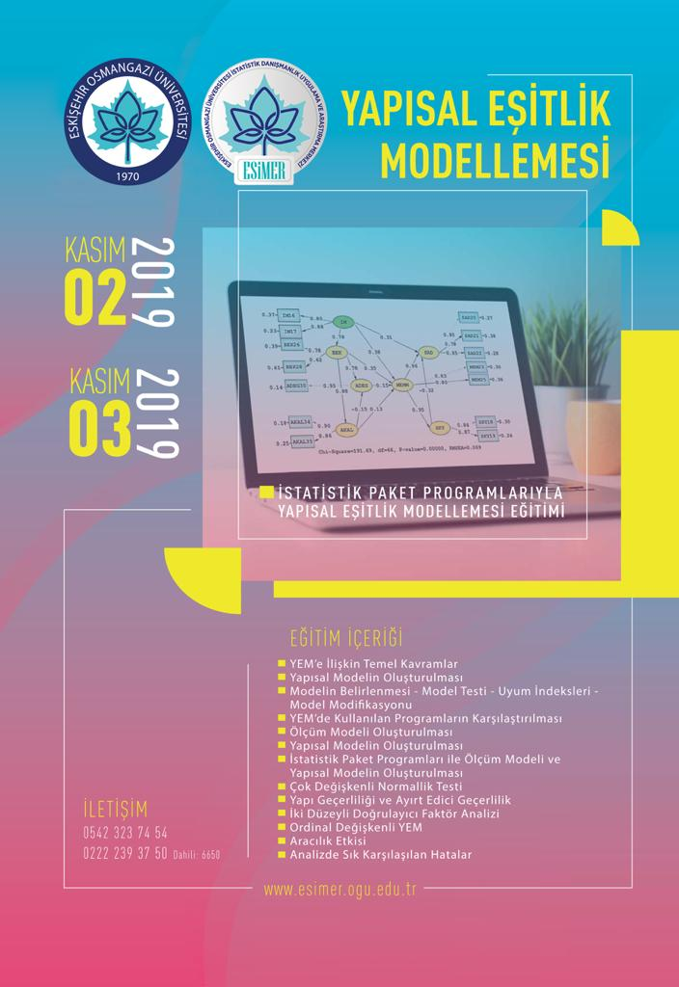

Slide 12
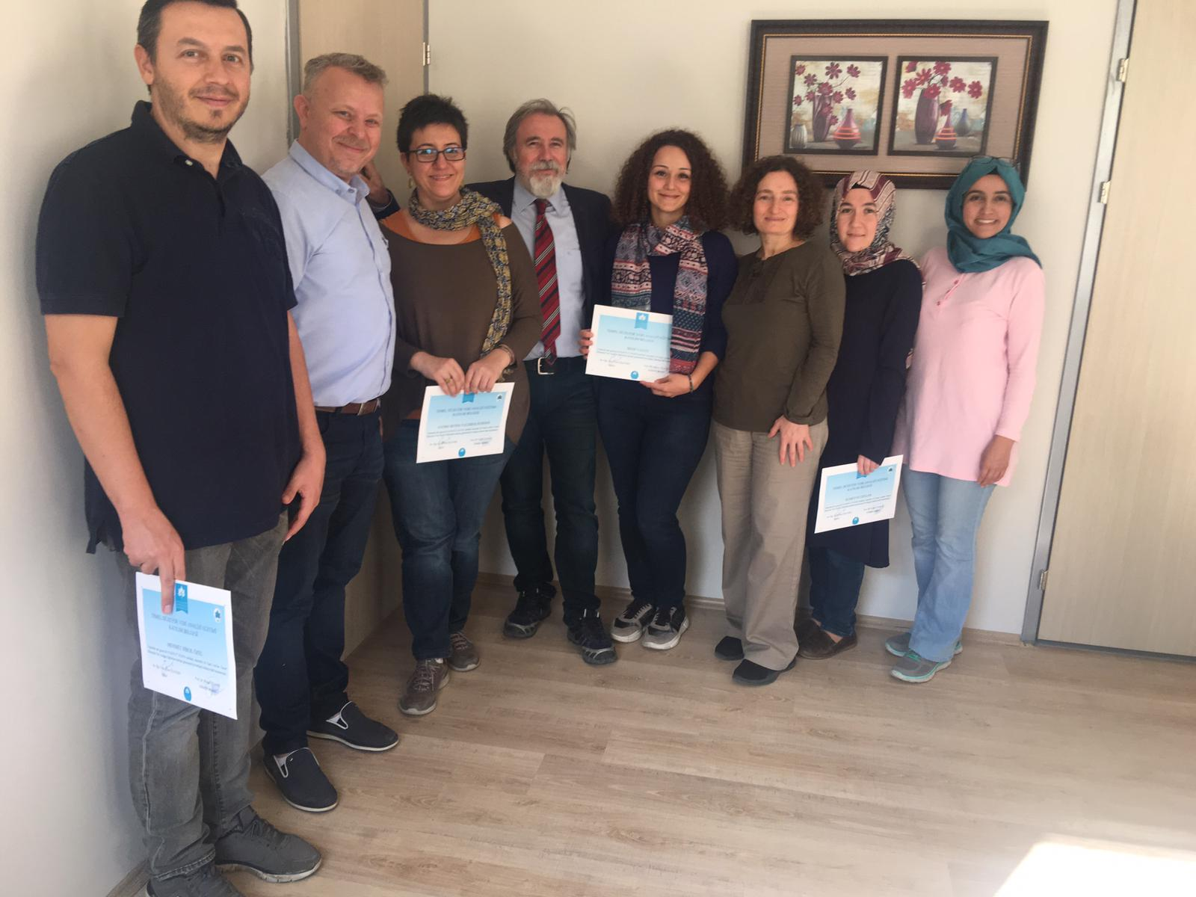
Temel Düzeyde Veri Analizi Eğitimine Ait Fotoğraflar

Slide 13
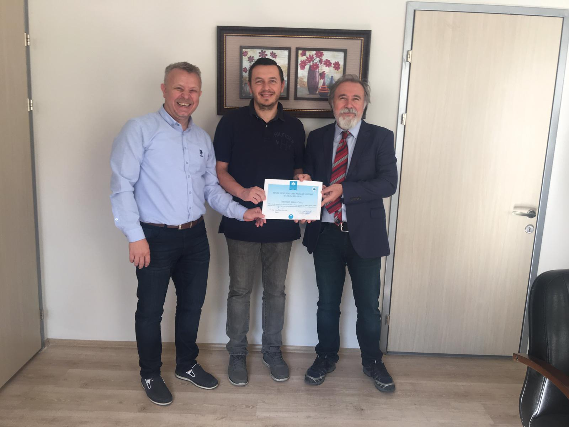
Temel Düzeyde Veri Analizi Eğitimine Ait Fotoğraflar

Slide 14
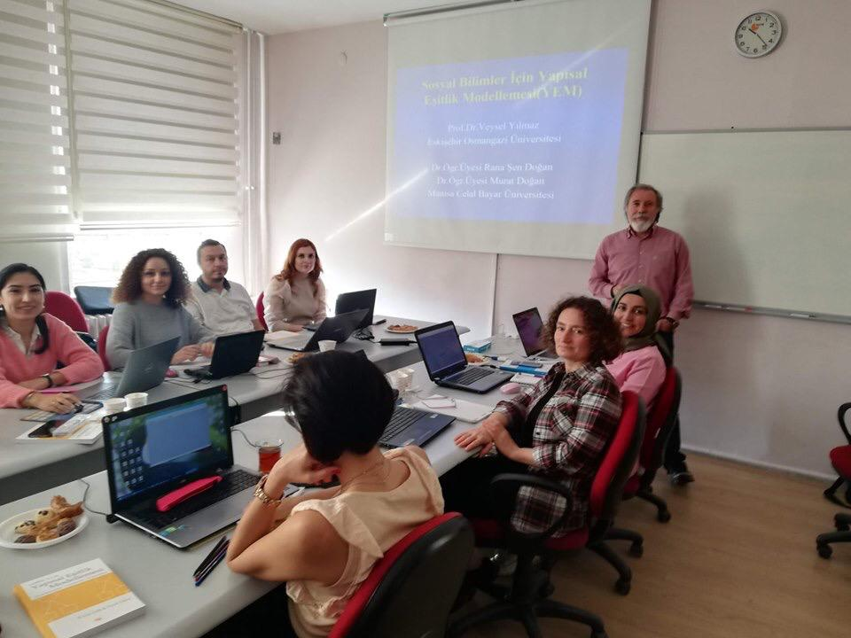
YEM Eğitimine Ait Fotoğraflar

Slide 15
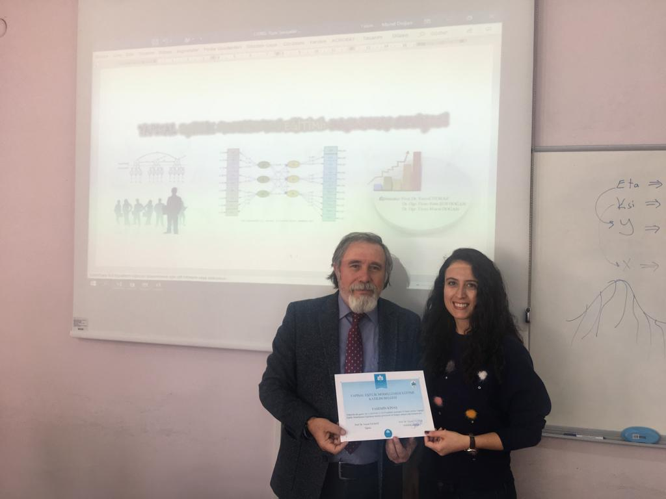
YEM Eğitimine Ait Fotoğraflar

Slide 16
Temel R ve YEM Eğitimine Ait Fotoğraflar

Slide 17
Analiz Faaliyetleri
ESİMER olarak kurulduğumuz günden bu yana gerek Bilimsel Araştırma Projeleri (BAP) destekli, gerekse bireysel olarak karşılanan bir çok çalışmaya istatistiksel analiz desteği vermiştir.

Slide 18
Nicel Bilimler Dergisi
Nicel Bilimler Dergisi (NBD) Eskişehir Osmangazi Üniversitesi İstatistik Danışmanlık Uygulama ve Araştırma Merkezi’nin (ESİMER) denetimi ve sorumluluğunda olup ilk olarak 2019 yılında yayın hayatına başlamıştır. Nicel Bilimler Dergisi (NBD) Haziran ve Aralık ayı olmak üzere yılda iki defa yayımlanan uluslararası hakemli bir dergidir. Derginin yazım dili Türkçe ve İngilizce’dir.
Dergimiz ilk sayısını Haziran 2019 ‘da çıkarmış olup ikinci sayısı çıkarmak üzere çalışmalarına devam etmektedir.

Slide 19
Nicel Bilimler Dergisi
Haziran 2019 Sayısı

Slide 20
Planlanan Faaliyetler
ESİMER olarak 2020 yılı içerisinde yapılması planlanan eğitimler mevcuttur.
11-12 Ocak 2020 tarihlerinde planlaması yapılmış ve hazırlıkları tamamlanmış Nitel Veri Analizi eğitimi gerçekleştirilecektir.
Ayrıca anlaşması yapılmış ve anlaşma yapılmak üzere olan bir çok bilimsel çalışmaya da analiz desteği verilecektir.

Slide 21
TEŞEKKÜR EDERİZ ESİMER YÖNETİM KURULU

